Slide 1
Psychologické pojetí potřeb - výběr

Slide 2
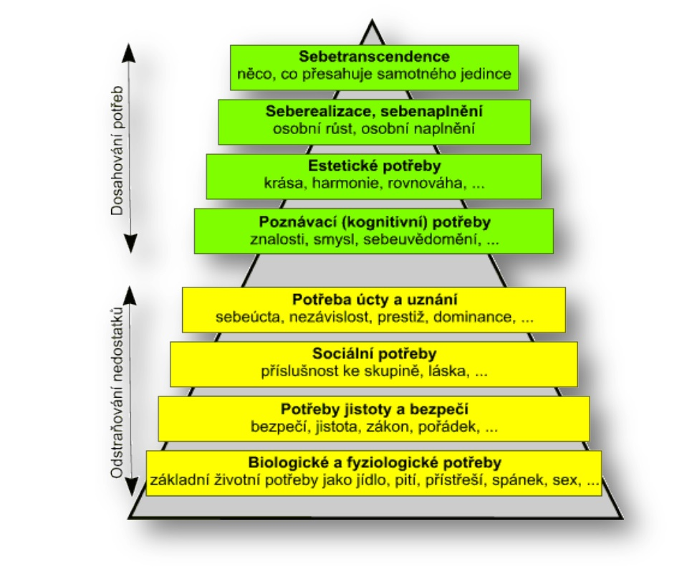
Maslowova hierarchie potřeb

Slide 3
Základní vývojové potřeby (dle Z. Matějčka)
určitého množství, kvality a proměnlivosti vnějších podnětů – zrakových, sluchových, hmatových, pohybu, lidského kontaktu (tak, aby se dítě „naladilo“ na určitou úroveň aktivity a nebylo přitom podnětově „podvyživené“ ani přetížené)
určité stálosti, řádu a smyslu v podnětech – „smysluplného světa“; umožňuje mj., aby se z přicházejících podnětů stávaly zkušenosti, poznatky a (pracovní) strategie; kdybychom všechno ve svém okolí vnímali jako dění nahodilé, výsledkem by byl chaos, nemožnost učit se – tato potřeba tedy umožňuje učení
prvotních citových a sociálních vztahů, potřeba stabilního pozitivního vztahu k pečující osobě, opětování ze strany dalších dospělých – uspokojení přináší dítěti pocit životní jistoty a je podmínkou pro žádoucí vnitřní uspořádání osobnosti (ad attachment – vnitřní pracovní modely), poskytuje zázemí pro vývoj ve všech oblastech
identity – společenského uplatnění a společenské hodnoty; zdravé vědomí vlastního „já“ ; toto vědomí je podmínkou toho, aby si člověk mohl na životní dráze osvojit společenské role a stanovit si hodnotové cíle pro svá snažení
otevřené budoucnosti - životní perspektivy, sdílené s pečujícími osobami – „bude nějaké (společné) zítra“

Slide 4
Další aktuální přístupy k potřebám: Pesso-Boyden system
1) potřeba místa: že bude mít dost prostoru v mateřském lůně, v náruči rodičů, ve svém pokoji, mezi blízkými... že jimi bude radostně vítán v celé své individualitě takový, jaký je. S touto potřebou úzce souvisí v pozdějším dospělém životě schopnost cítit se doma, přesvědčení, že tu "jsem správně" a "nejsem mimo".
2) potřeba ochrany: nejprve před škodlivými vlivy ochrání mateřská děloha, po narození rodičovská náruč a záštita. Získává-li člověk včas zkušenost, že je chráněn, pro jeho další život to znamená pocit bezpečí a schopnost žít aktivně, bez přehnaného pocitu ohrožení.
3) potřeba péče a výživy: nejen jídlo a něžnost v doslovné podobě, ale i dostatek podnětů, kontaktů, vztahů. V pozdějším věku se k této potřebě řadí i informace, vzdělání, zájmy. Kdo je v tomto smyslu "dobře živen", má pocit plnosti, naplnění, nasycení. Netrpí přehnanými pocity prázdnoty.
4) potřeba podpory: konkrétní i symbolické. Podpora znamená konkrétně třeba být nesen, nebo moci se opřít, abych nespadl. Kdo je podporován, necítí se být na věci sám. Být podporován znamená rovněž být povzbuzován. Lidé, kteří mají z dětství bohatou zkušenost s dostatkem podpory, si ji dokáží v dospělém životě dobře zajistit. Mají energii a elán, necítí se slabí, bezmocně vydaní napospas okolnostem.
5) potřeba hranic – být limitován znamená něco v tom smyslu jako být definován, vědět, kdo jsem a kdo nejsem, odkud kam sahá můj vliv a kde začíná vliv druhých. Mít dobře zažitý limit znamená trochu paradoxně být schopen jít do věcí naplno, moci se do nich opřít beze strachu, že tím způsobím nějakou újmu sobě či druhým. Dobrý zážitek limitu mi mohou poskytnout rodiče, kteří mne zvládnou. Rodiče, kteří mají upřímnou radost z dětské živosti, rozpustilosti, z dětského zkoušení síly a experimentů, zároveň jsou ale v jednání a výchově pevní.
(dle Siřínka, 2001, Pesso-Boyden systém, www.psbp.cz/metoda)

